Slide 1




Nhóm 8
Phân tích sàn TMĐT Shopee
Học phần: Phân tích dữ liệu
GVHD: PHAN THÀNH HUẤN
1

Slide 2



Thành viên
3121410587 - Nguyễn Thị Xinh
3121410355 - Lê Minh Nguyệt
2

Slide 3










Nội dung
01
02
03
04
05
Tổng quan
Tiền xử lý dữ liệu
Phân tích dữ liệu
Mô hình
dự đoán
Kết luận
3

Slide 4
Tổng quan
Lí do chọn đề tài
Nguồn gốc dữ liệu
Mô tả dữ liệu
01
4

Slide 5

Lí do lựa chọn đề tài?
Sàn TMĐT đang phát triển mạnh mẽ
Nhu cầu tìm hiểu kĩ hơn về từng sản phẩm
Mong muốn về trải nghiệm tốt nhất khi mua sắm
5

Slide 6
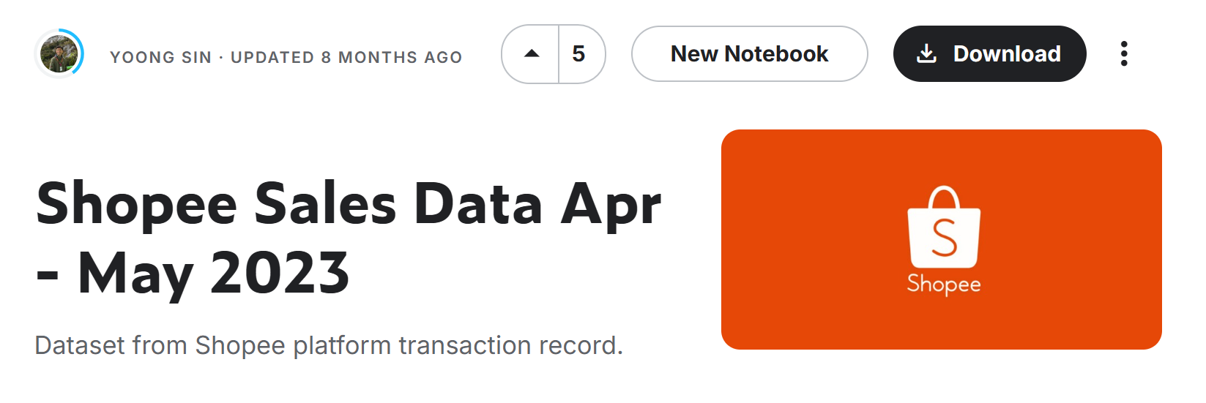
Nguồn gốc
Dữ liệu được crawl từ sàn TMĐT Shopee
Dữ liệu được thu thập về với mục đích phân tích số lượng hàng bán của nhiều mặt hàng.
6

Slide 7


Mô tả
Định danh
Định lượng
delivery
title
w_date
link_ori
stationery.my
idElastic
sitename
idHash
id
pict_link
desc
Price_ori
specification
item_rating
price_actual
total_rating
total_sold
favorite
Định tính
Gồm 18119 dòng dữ liệu
item_category_detail
7

Slide 8
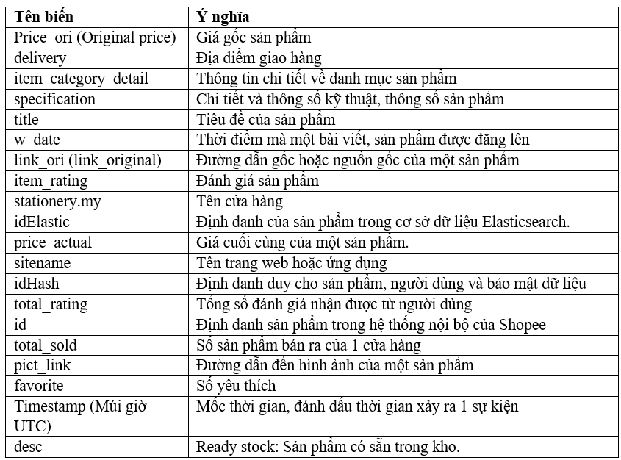
Mô tả
Gồm 18119 dòng dữ liệu
8

Slide 9

Tiền xử lý dữ liệu
Kiểm tra dữ liệu bị thiếu
Làm sạch dữ liệu
02
9

Slide 10
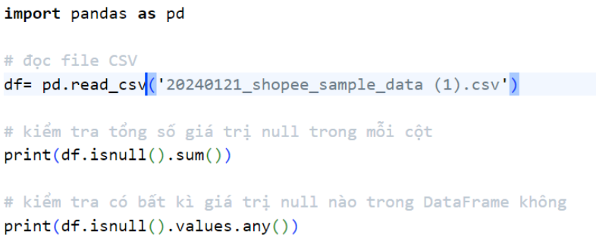
Kiểm tra kiểu dữ liệu và dữ liệu bị thiếu
10

Slide 11
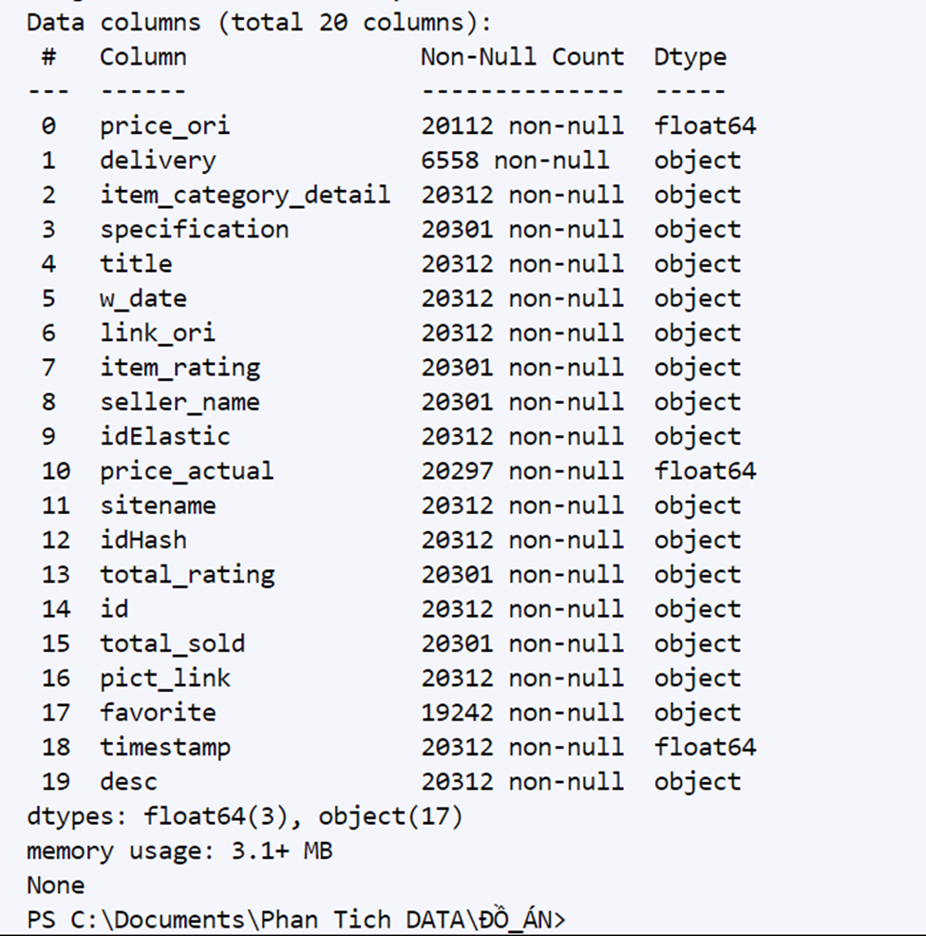
Kiểm tra kiểu dữ liệu và
dữ liệu bị thiếu
11

Slide 12
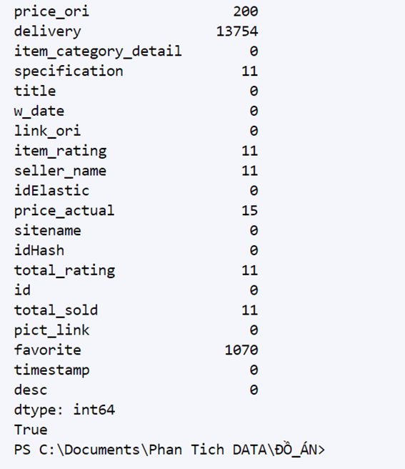
Kiểm tra kiểu dữ liệu và
dữ liệu bị thiếu
12

Slide 13
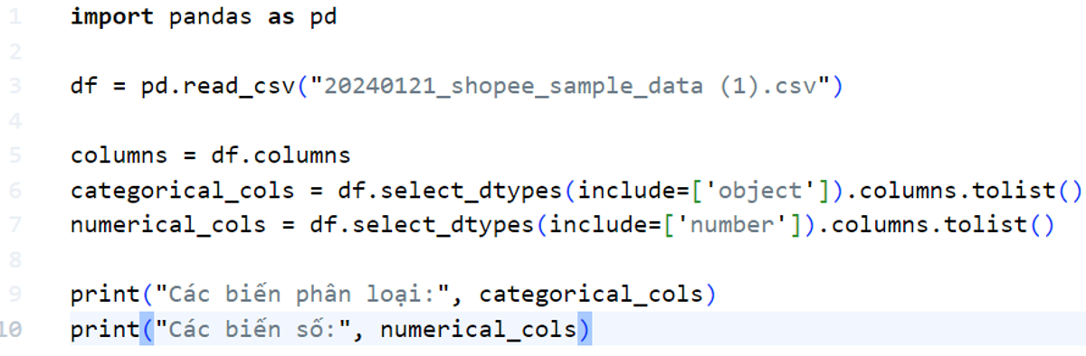
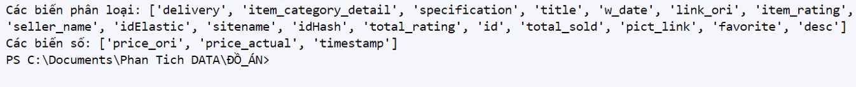
Lọc biến phân loại và biến số
13

Slide 14
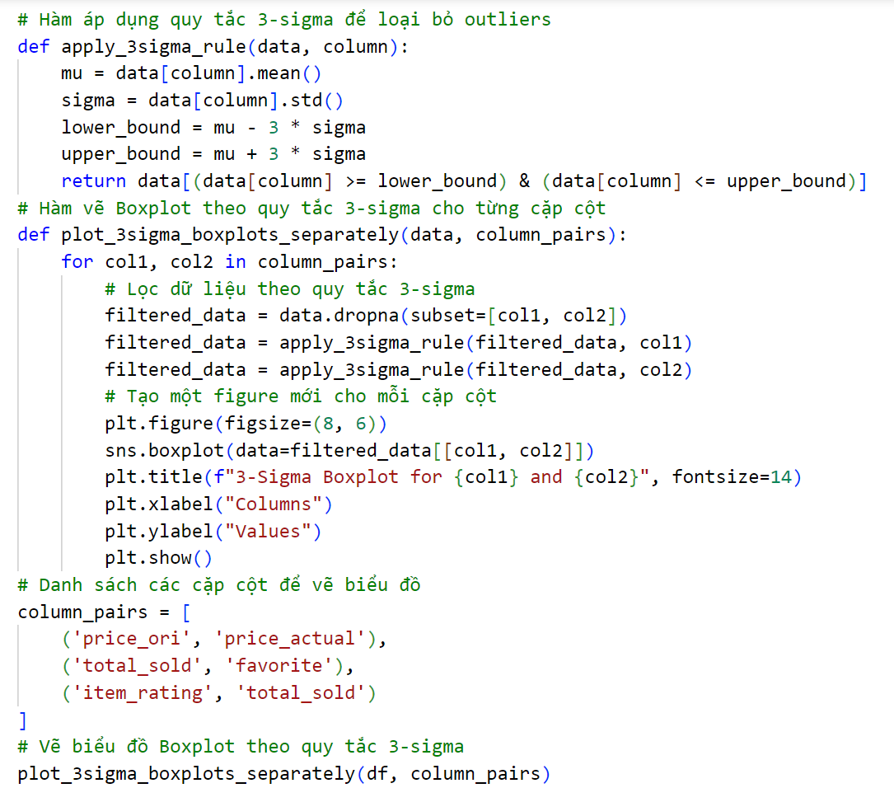

Trực quan dữ liệu để tìm Outliers
bằng biểu đồ Boxplot
14

Slide 15
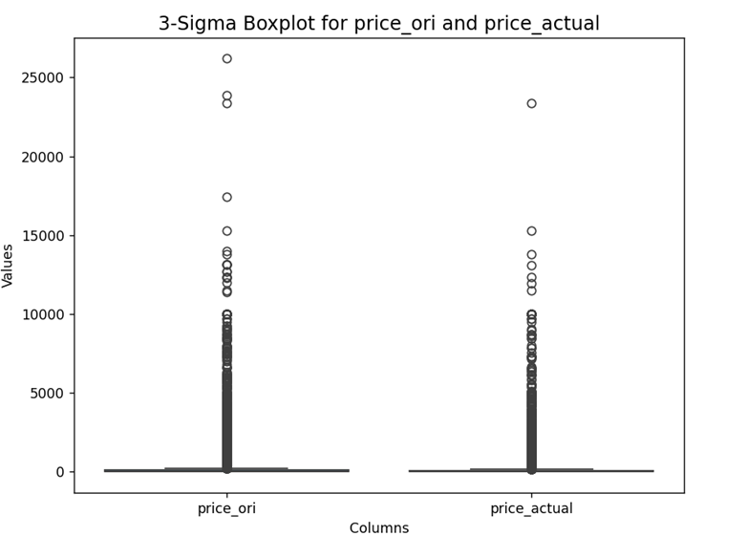
Trực quan dữ liệu để tìm Outliers
bằng biểu đồ Boxplot
Biểu đồ Box-plot của cột price_ori và price_actual
15

Slide 16
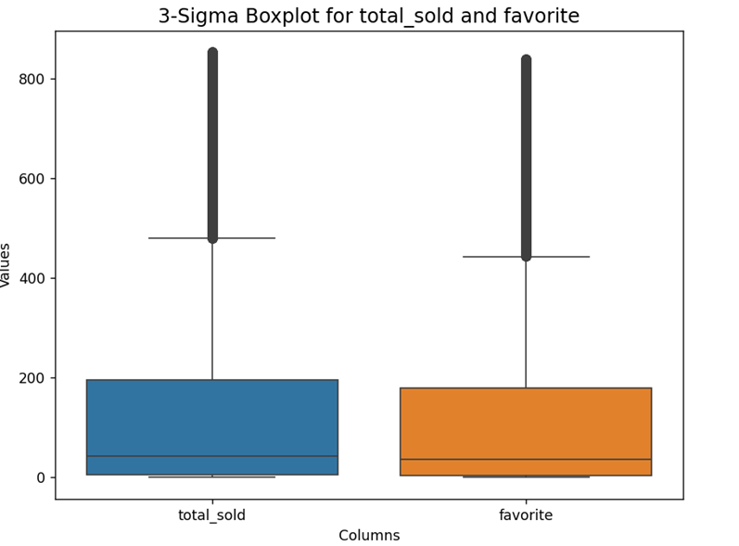
Trực quan dữ liệu để tìm Outliers
bằng biểu đồ Boxplot
Biểu đồ Box-plot của cột total_sold và favorite
16

Slide 17
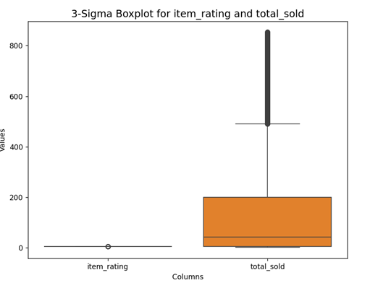
Trực quan dữ liệu để tìm Outliers
bằng biểu đồ Boxplot
Biểu đồ Box-plot của cột item_rating và total_sold
17

Slide 18
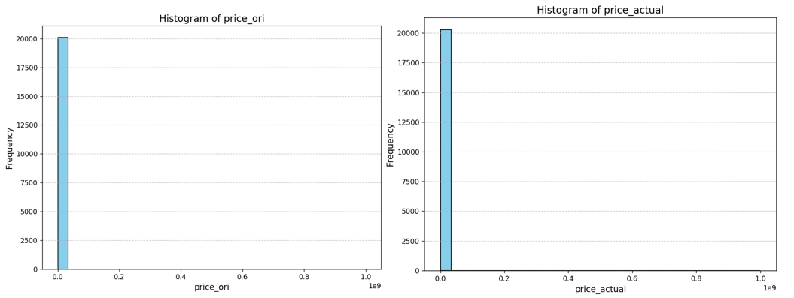
Trực quan phân phối dữ liệu bằng biểu đồ Histogram
18

Slide 19
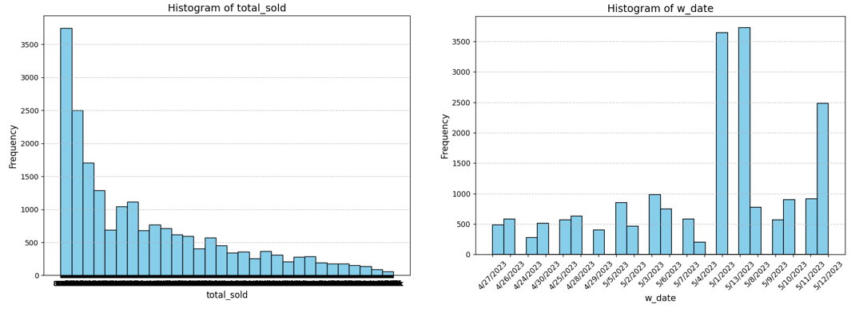
Trực quan phân phối dữ liệu bằng biểu đồ Histogram
19

Slide 20
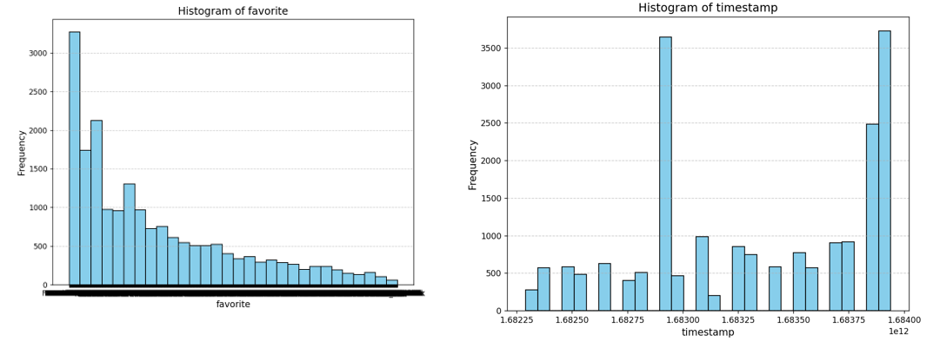
Trực quan phân phối dữ liệu bằng biểu đồ Histogram
20

Slide 21
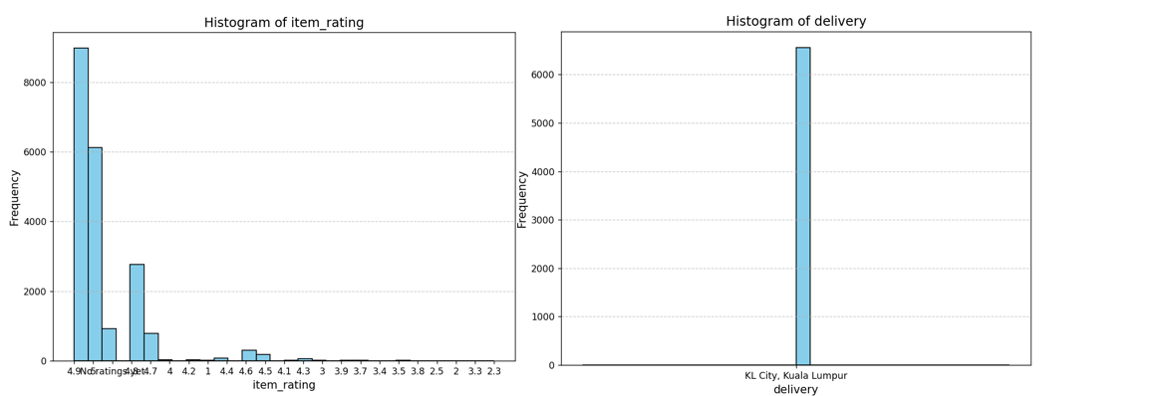
Trực quan phân phối dữ liệu bằng biểu đồ Histogram
21

Slide 22
Trực quan dữ liệu để tìm Outliers
bằng biểu đồ Boxplot
Biểu đồ Box-plot của cột price_ori và price_actual
22

Slide 23

Làm sạch dữ liệu
Xóa dữ liệu không hợp lệ
Chuẩn hóa dữ liệu
Mã hóa dữ liệu (Data Encoding)
23

Slide 24

Xóa dữ liệu không hợp lệ
Dữ liệu thiếu
Dữ liệu trùng lặp
Dữ liệu phân phối không đồng đều
Giá trị ngoại lai (Outliers)
Ngoại lệ và giá trị không thực tế
Định dạng không đúng
24

Slide 25
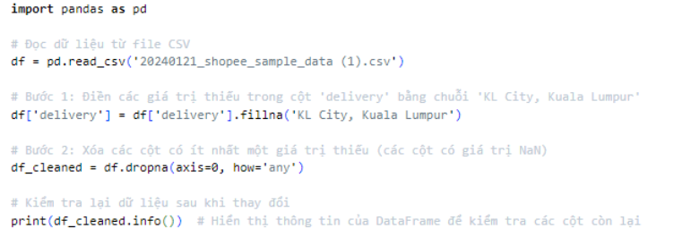
Xóa dữ liệu không hợp lệ
25

Slide 26
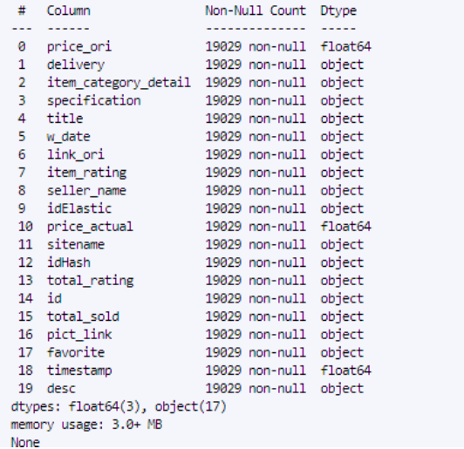
Hình ảnh số lượng của các cột dữ liệu sau khi xóa hết các giá trị
26

Slide 27

Chuẩn hóa dữ liệu
Đảm bảo rằng tất cả các giá trị trong cột này đều được chuẩn hóa và đồng nhất – chuyển đổi các giá trị đều là số hoặc chuỗi.
27

Slide 28
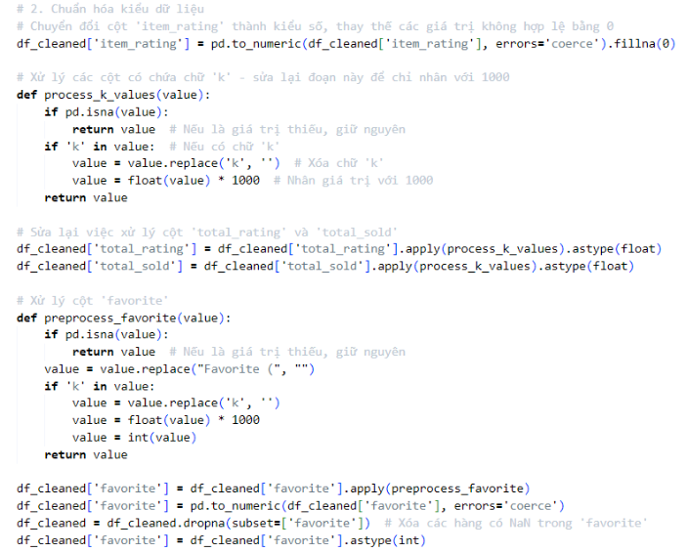
28

Slide 29
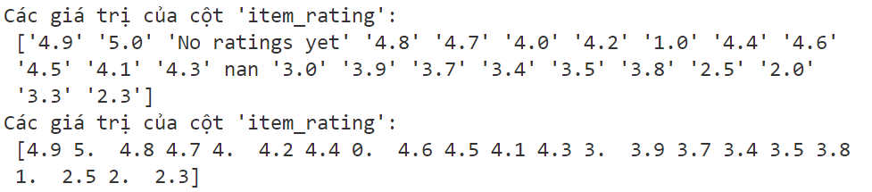
Chuẩn hóa dữ liệu
Cột item_rating có chứa các ký tự chuỗi không phù hợp cần chuyển nhưng chuỗi này thành số 0
29

Slide 30
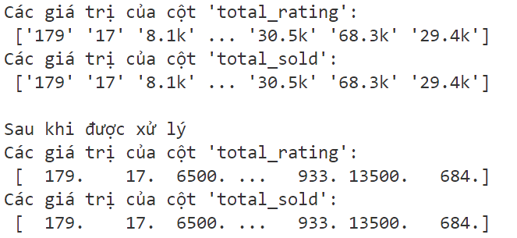
Chuẩn hóa dữ liệu
30

Slide 31
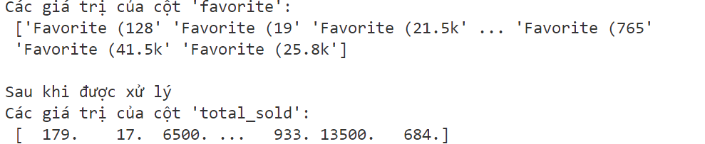
Chuẩn hóa dữ liệu
Cột favorite thì phức tạp hơn nó có chứa các ký tự phía trước mỗi con sao và sau nó có thêm kí tự “k”, t cần loại bỏ ký tự phía trước con số, sau đó nhân số nào có chữ k lên 1000 lần.
31

Slide 32
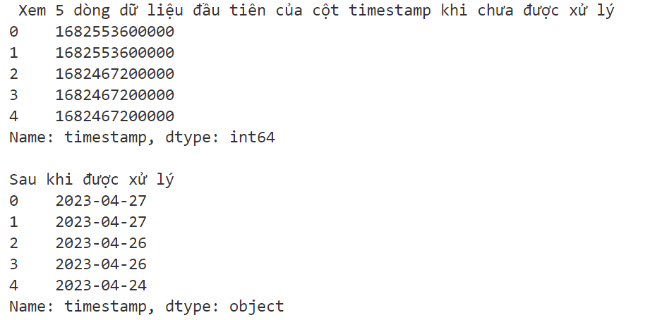
Chuẩn hóa dữ liệu
32

Slide 33
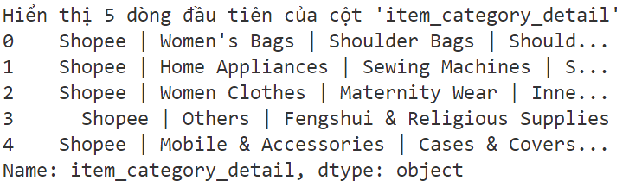
Mã hóa dữ liệu (Data Encoding)
Kiểm tra 5 dòng dòng đầu tiên của cột item_category_detail để kiểm tra dữ liệu.
33

Slide 34
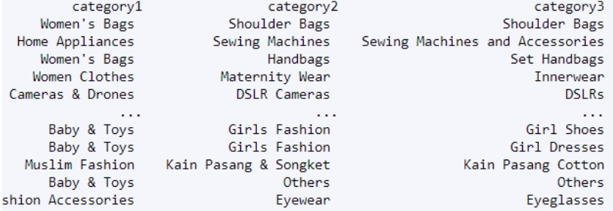
Mã hóa dữ liệu (Data Encoding)
Cột item_category_detail sau khi mã hóa
34

Slide 35
Phân tích dữ liệu
Các phương pháp sử dụng
Tìm hiểu mối quan hệ giữa các thuộc tính
Phân tích mối quan hệ của cột category1 với những cột khác
03
35

Slide 36
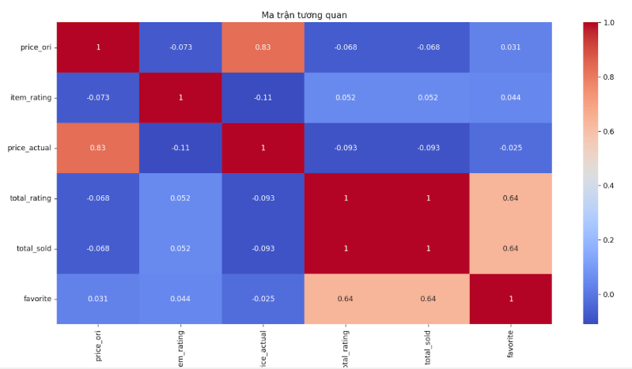
Biểu đồ ma trận tương quan
36

Slide 37
Các phương pháp sử dụng
Hồi quy tuyến tính (Linear Rgression)
Hồi quy đa thức (Polynomial Regression)
Cây quyết đinh (Decision Tree Regression)
Rừng ngẫu nhiên (Random Forest Regression0
K láng giềng (K-Nearest Neighbors Regression)
Vector hỗ trợ (Super Vector Regression)
37

Slide 38
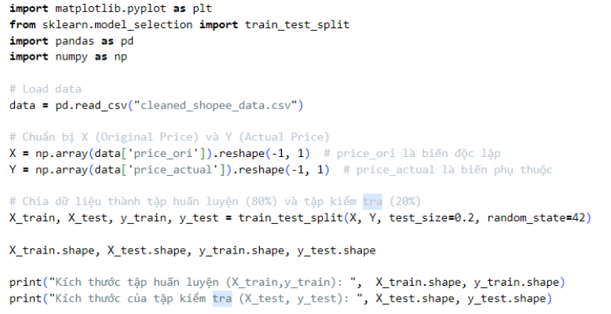
38

Slide 39
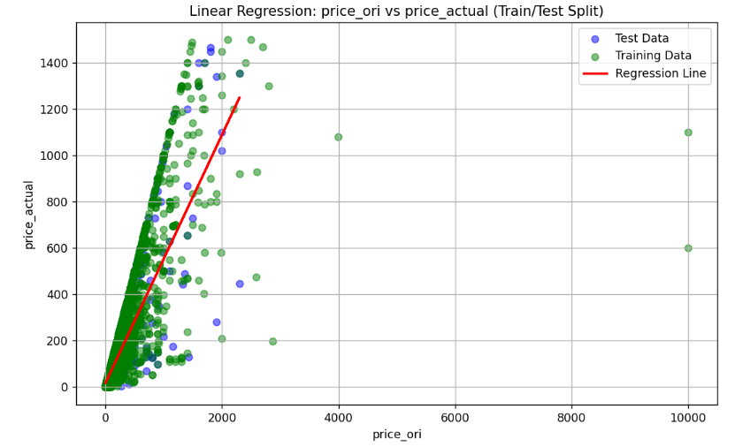
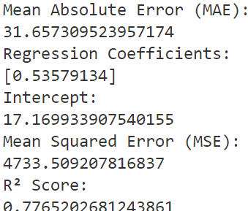
Tìm hiểu mối quan hệ giữa giá gốc và giá bán
Biểu đồ hồi quy tuyến tính thể hiện mối quan hệ giữa price_ori và price_actual
39

Slide 40
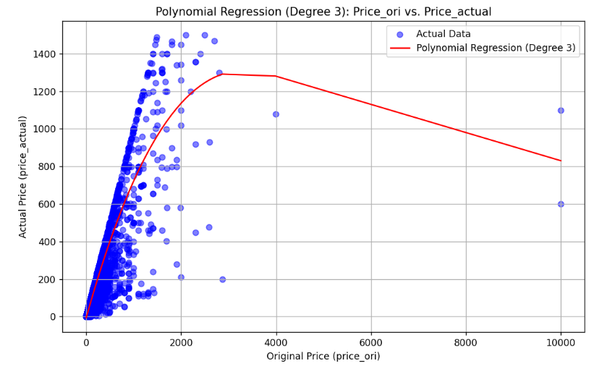
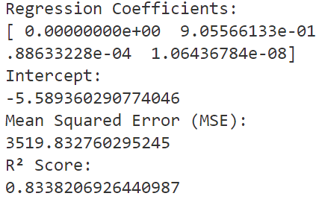
Tìm hiểu mối quan hệ giữa giá gốc và giá bán
Biểu đồ hồi quy đa thức mối quan hệ price_ori và price_actual
40

Slide 41
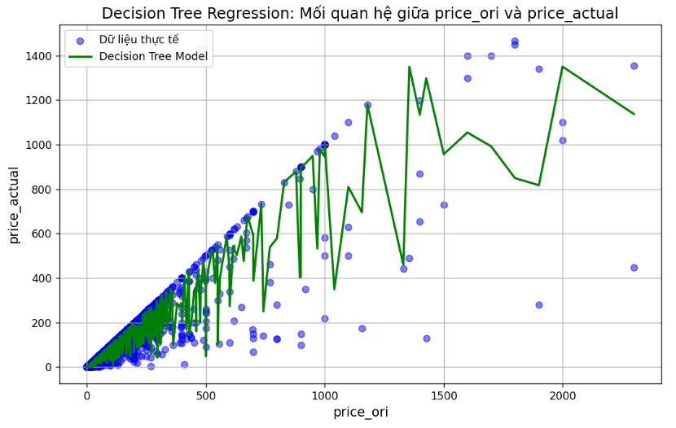
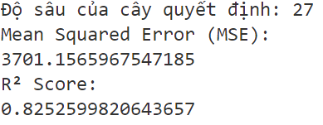
Tìm hiểu mối quan hệ giữa giá gốc và giá bán
Biểu đồ scatter cây quyết định mối quan hệ price_ori và price_actual
41

Slide 42
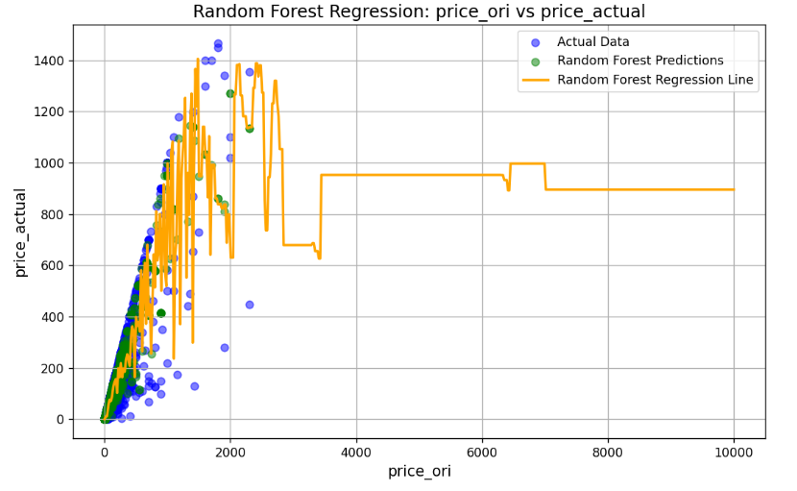
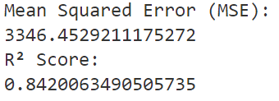
Tìm hiểu mối quan hệ giữa giá gốc và giá bán
Biểu đồ scatter Random Forest mối quan hệ price_ori và price_actual
42

Slide 43
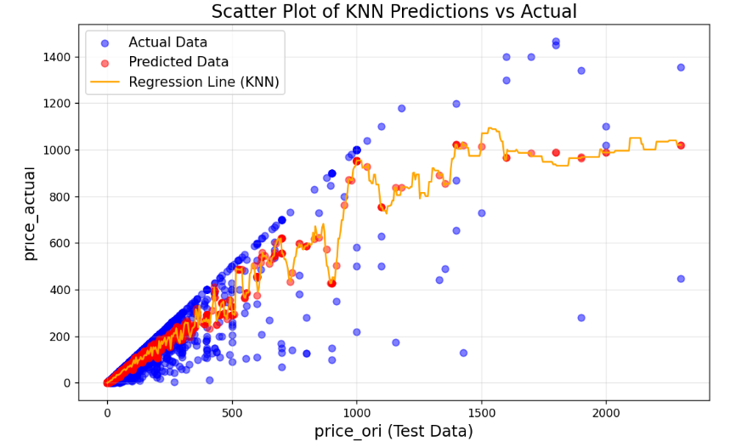
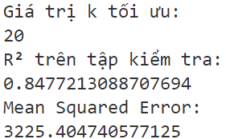
Tìm hiểu mối quan hệ giữa giá gốc và giá bán
Biểu đồ Scatter KNN mối quan hệ price_ori và price_actual
43

Slide 44
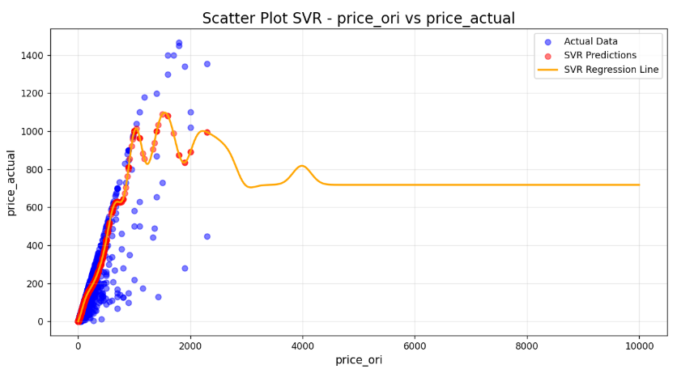
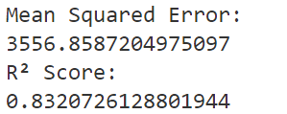
Tìm hiểu mối quan hệ giữa giá gốc và giá bán
Biểu đồ scatter SVR thể hiện mối quan hệ giữa price_ori và price_actual
44

Slide 45
Tìm hiểu mối quan hệ giữa giá gốc và giá bán
Kết quả đánh giá R2 Score trên 6 mô hình:
- Linear Regression R2 Score: 0.6209
- Polynomial Regression R2 Score: 0.83382
- Decision Tree Regression R2 Score: 0,82526
- Random Forest Regression R2 Score: 0.842
- K-Nearest Neighbors Regression R2 Score: 0.84772
- Super Vector Regression R2 Score: 0.832
45

Slide 46
Tìm hiểu mối quan hệ giữa giá gốc và giá bán
Kết quả đánh giá MSE trên 6 mô hình
- Linear Regression MSE: 4733.5092
- Polynomial Regression MSE: 3519.8327
- Decision Tree Regression MSE: 3701.15659
- Random Forest Regression MSE: 3346.4529
- K-Nearest Neighbors Regression MSE: 3225.4047
- Super Vector Regression MSE: 3556.8587
46

Slide 47
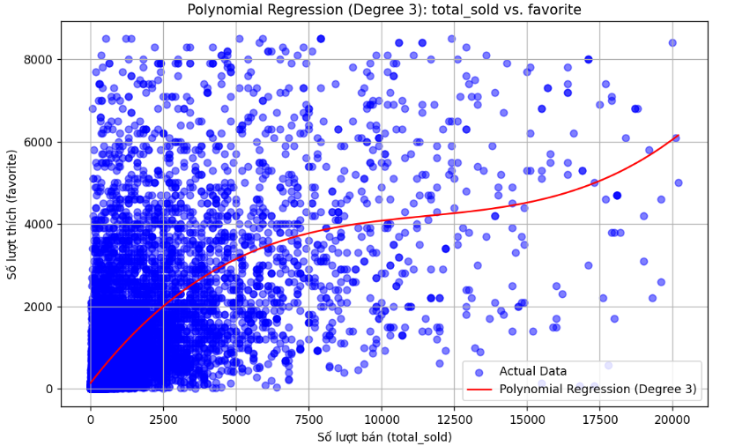
Tìm hiểu mối quan hệ giữa số lượt thích và giá bán
Biểu đồ hồi quy đa thức quan hệ giữa total_sold và favorite
47

Slide 48
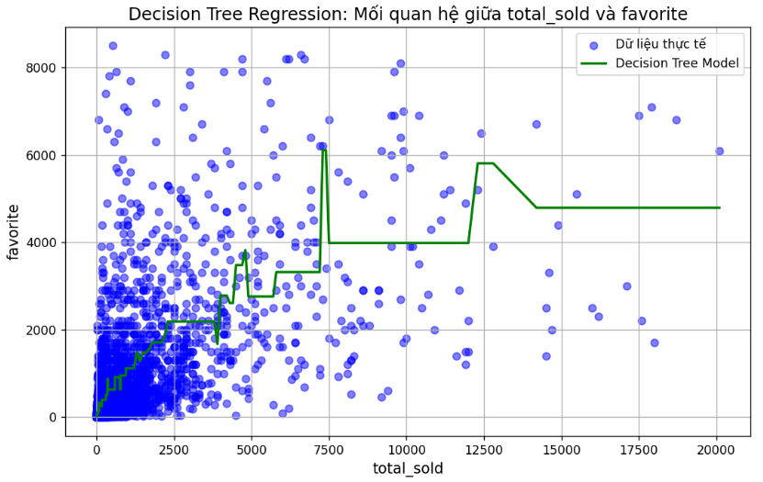
Tìm hiểu mối quan hệ giữa số lượt thích và giá bán
Biểu đồ Decision Tree quan hệ giữa total_sold và favorite
48

Slide 49
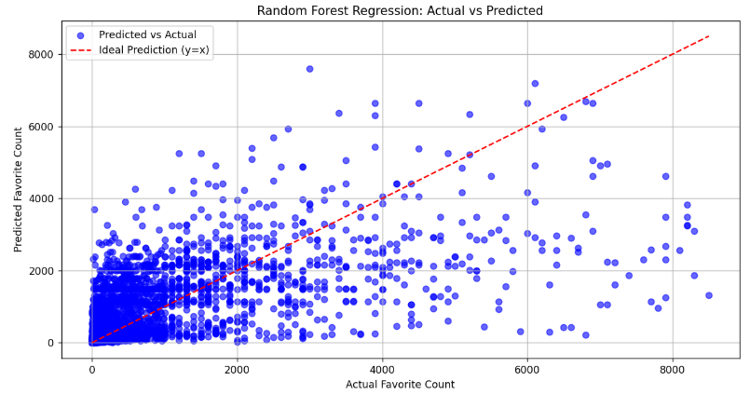
Tìm hiểu mối quan hệ giữa số lượt thích và giá bán
Biểu đồ scatter Random Forest mối quan hệ price_ori và price_actual
49

Slide 50
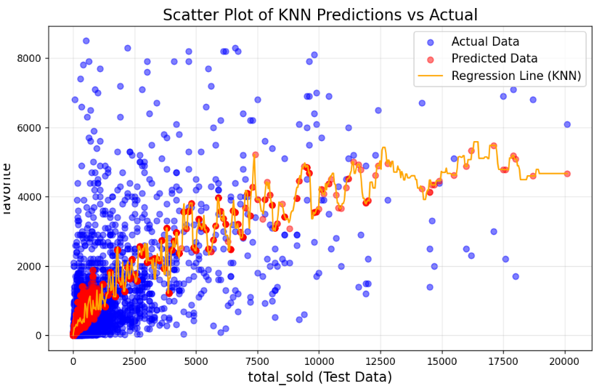
Tìm hiểu mối quan hệ giữa số lượt thích và giá bán
Biểu đồ Scatter KNN mối quan hệ total_sold và favorite
50

Slide 51
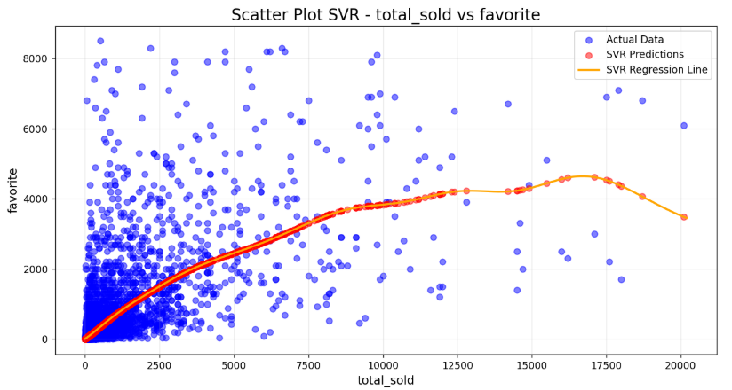
Tìm hiểu mối quan hệ giữa số lượt thích và giá bán
Biểu đồ scatter SVR thể hiện mối quan hệ giữa total_sold và favorite
51

Slide 52
Tìm hiểu mối quan hệ giữa số lượt thích và giá bán
Kết quả đánh giá R2 Score trên 6 mô hình:
- Linear Regression R2 Score: : 0.37393
- Polynomial Regression R2 Score: 0.4381
- Decision Tree Regression R2 Score: 0,43561
- Random Forest Regression R2 Score: 0.404928
- K-Nearest Neighbors Regression R2 Score: 0.42916
- Super Vector Regression R2 Score: 0.4062
52

Slide 53
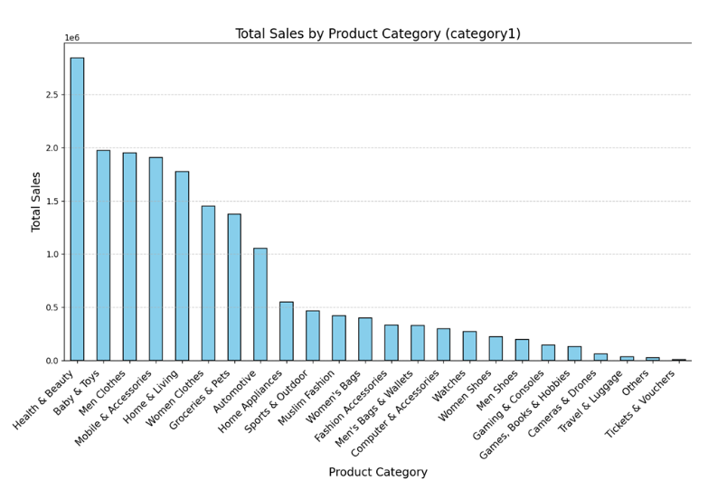
Mối quan hệ của cột category1 với những cột khác
Biểu đồ thể hiện số lượt bán của từng loại sản phẩm
53

Slide 54
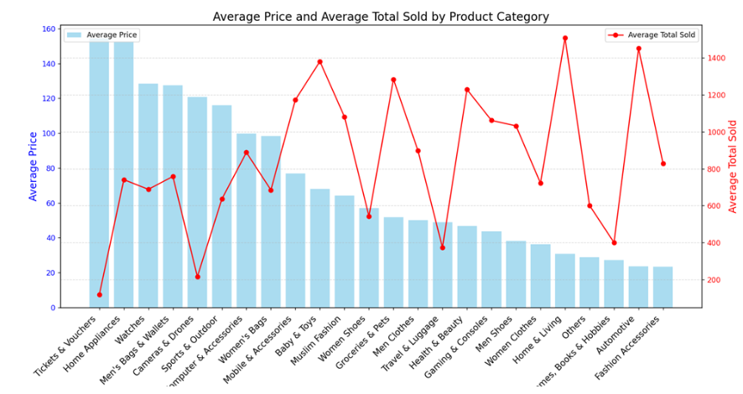
Mối quan hệ của cột category1 với những cột khác
Biểu đồ thể hiện phân phối số lượt bán và giá bán trung bình của từng loại sản phẩm
54

Slide 55
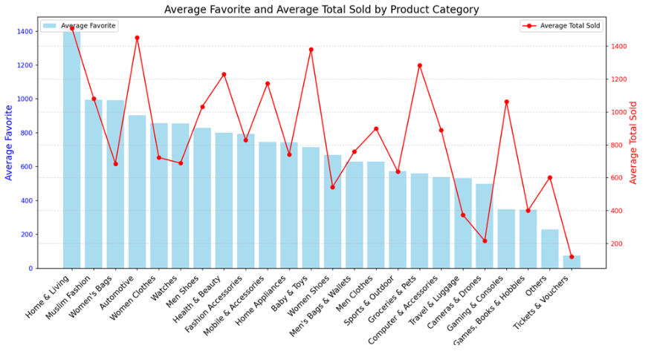
Mối quan hệ của cột category1 với những cột khác
Biểu đồ thể hiện phân phối số lượt bán và số lượt thích trung bình của từng loại sản phẩm
55

Slide 56
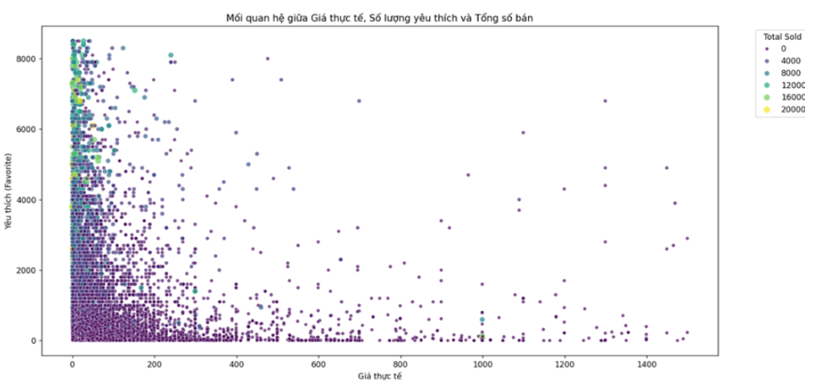
Mối quan hệ của cột category1 với những cột khác
Biểu đồ thể hiện mối quan hệ giữa price_actual, favorite, total_sold của từng loại sản phẩm
56

Slide 57
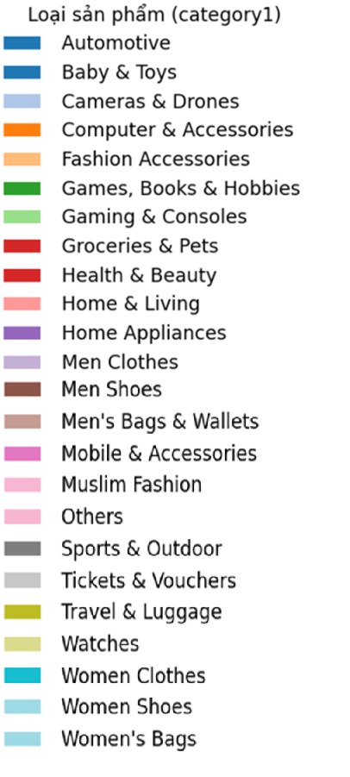
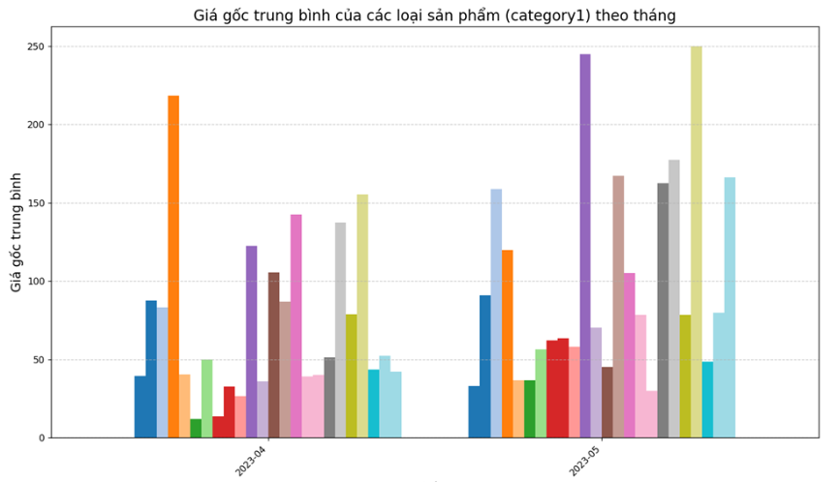
Biểu đồ thể hiện price_ori qua các tháng của từng loại sản phẩm
57

Slide 58
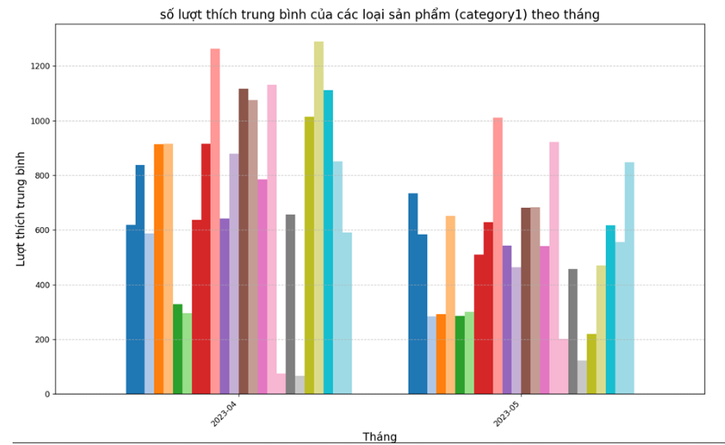
Biểu đồ thể hiện số lượt bán của các loại sản phẩm trong 2 tháng 4 và 5
58

Slide 59

Biểu đồ thể hiện số lượt bán của các loại sản phẩm trong 2 tháng 4 và 5
59

Slide 60

Mô hình dự đoán
04
Dự đoán giá bán sau cùng
60

Slide 61


Dự đoán giá bán sau cùng
61

Slide 62

Dự đoán giá bán sau cùng
62

Slide 63
Kết luận tổng quan
Mô hình Random Forest Regression thể hiện khả năng dự đoán giá bán thực tế với độ chính xác cao dựa trên các yếu tố đầu vào.
Việc sử dụng mã hóa loại sản phẩm đã giúp mô hình tận dụng tối đa thông tin phân loại sản phẩm để tăng độ chính xác trong dự đoán.
Với hiệu năng đạt được, mô hình có thể ứng dụng thực tế trong việc phân tích và dự đoán giá bán sản phẩm trong các hệ thống thương mại điện tử.
63

Slide 64

Kết luận
Kết quả đạt được
Hạn chế
Hướng phát triển
05
64

Slide 65

Kết quả đạt được
Hiểu rõ xu hướng tiêu dùng
Tối ưu hóa chiến lược định giá
Dự đoán xu hướng giá cả
Tăng cường các chiến dịch quảng cáo
Cân nhắc mức giá gốc hợp lý để tối ưu hóa lợi nhuận mà vẫn đảm bảo sức mua
65

Slide 66

Hạn chế
Giá trị ngoại lai có thể gây sai lệch khi phân tích và huấn luyện mô hình.
Dữ liệu hạn chế
Mô hình đơn giản
66

Slide 67

Hướng phát triển
Nâng cao chất lượng dữ liệu
Mở rộng ứng dụng
Cải tiến mô hình
Mở rộng phạm vi phân tích
67

Slide 68
Nhóm 8
Thank You
To everyone who is present here
68

